Slide 1

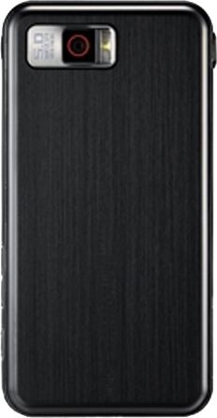
Building-Find Argument Reality
Choi Geun Ho
Choi Yong Ho
Ko Seok Hyun
Lee Kyu Tae
Lee Jin Hak
Son Hyo Il
Notes:
안녕하세요 팀 BAR입니다. 반갑습니다.
발표에 앞서 3개월간 함께 한 팀원들을 소개하겠습니다. 차렷, 경례
저는 발표를 맡은 최용호 입니다.
지금부터 발표를 시작하겠습니다.

Slide 2
One
Two
Three
Four
Five
Six
Introduction.
BAR.
Architecture.
Flow of Engine.
Core Techniques.
Conclusion.
Notes:
목차는 다음과 같습니다. 먼저 저희 프로그램에 대하여 소개하고, 지원하는 기능과 구조를 설명한 후 아키텍쳐, 핵심 기술에 대해 설명을 하도록 하겠습니다.

Slide 3


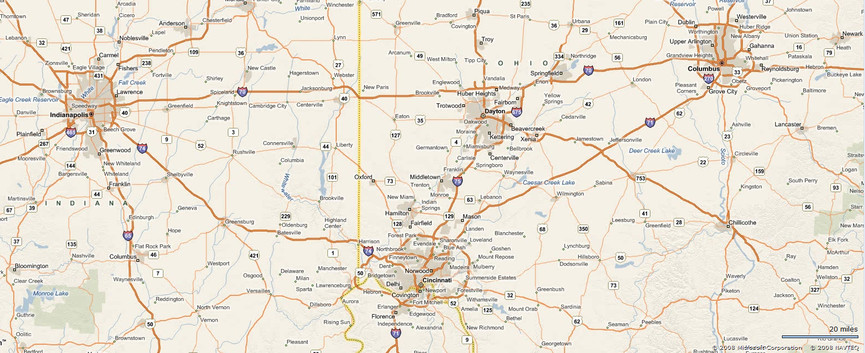


???
???
Notes:
많은 사람들이 낯선 지역에 가게되면 주변에 대한 지식이 부족 하기 때문에 불편을 겪게 되는 경우가 종종 있습니다. 먹거리 장소나 관광명소 등 주변 건물에 대한 정보를 필요로 하는 경우 저희 프로그램을 이용한다면 쉽게 정보를 얻을 수가 있습니다.

Slide 4
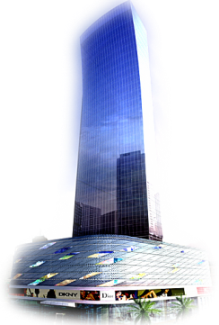
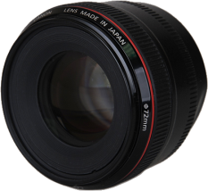
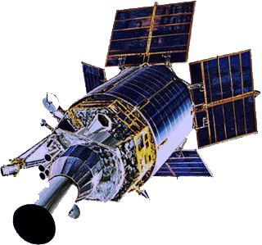
Argument Reality
Mobile Camera
GPS
Notes:
저희가 제작한 프로그램은 현재 일반적으로 사용하고 있는 네비게이션의 기본적인 기능을 제공하고 있지만 실제 스마트폰의 카메라 영상을 사용한다는 점과 영상에 보여지는 건물 정보를 확인해 볼 수 있는 기능에 중점을 두었습니다. 주변 건물에 대한 다른 사람들의 정보를 확인해볼 수 있고 자신의 정보도 등록하여 업로드 할 수 있도록 하였습니다. 그리고 기본적으로 목표 지점까지의 길안내 기능을 제공합니다.

Slide 5
B A R
Map Data
Compass
Navigation
Samsung Mobile SDK 1.2
SQL
Direct Show
XML
Windows Mobile 6.1
NET Framework 3.5
Notes:
저희 프로그램의 아키텍쳐 입니다. 닷넷 컴팩트 프레임워크 3.5기반에 윈도우 모바일 6.1 SDK를 사용하였습니다. 또한 다이렉트 쇼를 사용하는 카메라 API를 이용하여 영상을 띄웠고, XML을 사용해서 클라이언트와 서버간 데이터 통신을 하였습니다. 저희 프로그램에서는 GPS좌표를 이용하여 맵데이터를 구성하였고 나침반 기능을 구현하여 방향 정보를 나타냈습니다.

Slide 6
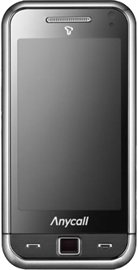





Information
Tangible cultural asset
Lion stone tower
Notes:
프로그램을 실행하면 먼저 Gps 좌표를 수신받고 좌표를 이용하여 데이터베이스에 저장되어있는 건물들의 좌표와 비교해서 주변건물을 탐색하게 되고 탐색된 건물정보를 실제 카메라 영상에 보여주는 단계로 진행됩니다. 이 때 화면에 표시된 버튼을 클릭하면 해당 건물에 대한 정보가 출력 됩니다.

Slide 7
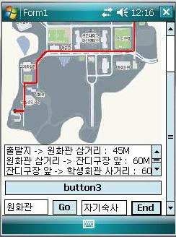
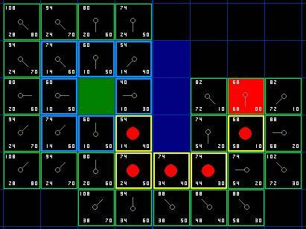
Map Data
A* Algorithm
Notes:
다음은 핵심 기술입니다.
첫번째 핵심 기술로 현재 저희 학교를 대상으로 저희팀에서 자체적으로 맵 데이터를 제작하였고 경로 탐색기능에서 A스타 알고리즘을 사용하여 최단 경로를 찾아내도록 하였습니다.
A 스타 알고리즘은 탐색을 수행하는데 있어 매우 효과적인 알고리즘으로 출발 지점에서 목표지점까지 가장 비용이 낮은 경로를 찾게 됩니다. 실제 네비게이션에서도 많이 활용되고 있고 또한 게임상에 여러 장애물이 있는 맵상에서도 사용이 되고 있습니다.

Slide 8
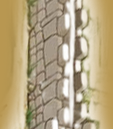
Start!
Start!
G=1.0
H=7.0
F=G+H
8.0
1.0
8.0
1.4
7.4
WALL
7.0
7.4
6.0
8.8
7.4
WALL
7.4
8.8
7.4
7.4
WALL
9.4
8.8
8.8
7.4
7.4
7.4
Goal!
7.4
7.4
7.4
Goal!
Notes:
이 알고리즘의 방식은 처음 시작 위치에서 이웃노드들로 확장해 나가게 됩니다. 이때 가장 적은 비용의 노드로 이동하고 각 상태마다 이전 상태의 위치정보도 저장을 하게 됩니다. 이와 같이 확장해나가다가 목표지점을 찾게되면 이전 위치정보를 따라가 처음 위치부터 목표지점까지의 최단경로를 구하게 됩니다.

Slide 9


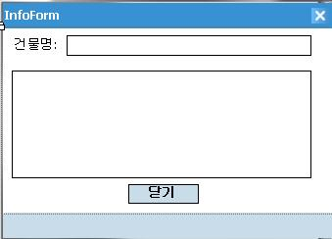
Argument Reality
Real View
Direction
Information
LPG 주요소
LPG 주유소 가격
Notes:
두번째 핵심 기술은 증강현실 기법입니다. 증강현실이란 실사영상과 가상 영상을 합성하는 것으로 저희 프로그램에서는 실제 영상위에 저희가 만든 컨트롤을 보여주는 방식으로 구현하였습니다. GPS 좌표를 이용해서 방향정보를 얻어내고 카메라 영상에 비추어지는 방향으로 건물들에 대한 정보를 표시해 주게 됩니다.

Slide 10
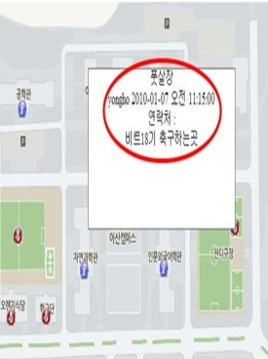

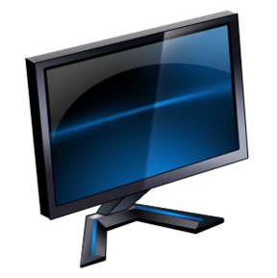

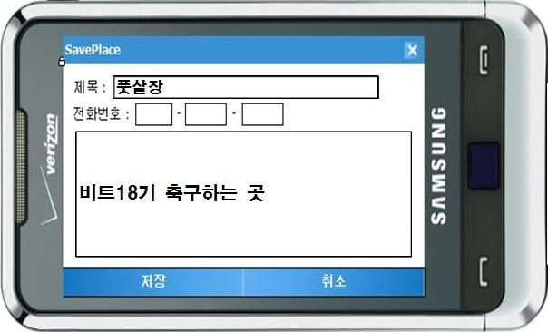
Update!
Notes:
세번째로 사용자가 직접 참여할 수 있고 지식을 공유하는 Wiki방식을 적용하였습니다. 프로그램을 사용하는 사용자가 무선 인터넷이 가능한 지역이라면 어디서든 현재 위치의 건물 정보를 등록하고 업로드할 수가 있습니다. 프로그램상에서 업데이트 기능을 이용하여 서버에서 데이터를 업데이트 받으면 다른 사용자들이 업로드한 정보를 확인해 볼 수도 있도록 하였습니다. 이렇게 업로드된 건물 정보는 저희들이 제작한 웹사이트에서 확인 가능하도록 구성하였습니다.

Slide 11
1st.
2nd.
3rd.
GPS Error Range.
Support of Sensor
Support of Windows Mobile Function.
Notes:
개선해야할 사항으로는 현재 GPS좌표의 오차 때문에 정확한 정보를 얻어오는데 어려움이 있었습니다. 좀 더 정밀한 GPS 좌표를 얻어올 수 있다면 주변 건물 탐색율과 정확도가 좋아 질 것입니다.
또한, 저희가 프로젝트 시연용으로 사용한 장비인 옴니아 에서는 지자기 센서를 포함한 여러 센서기능이 제공이 되지 않아서 방향을 얻기 위해 GPS좌표를 이용해야 했는데 센서가 탑재된 장비를 이용한다면 이를 이용하여 더 쉽고, 정확하게 방향을 알아 낼 수가 있습니다.

Slide 12
A* Pathfinding for Beginner By Patrick Lester
Samsung Mobile SDK 1.2 Manual
Visual C++ Digital Image processing
Windows Mobile application guide book
Navigation System (Argument Reality) - Manual
Microsoft Mobile & Embedded 개발 플랫폼의 소개
Windows mobile 운영체제 기반 위치 트래킹 시스템
http://www.netmanias.com
http://developer.windowsphone.com
Notes:
다음으로 레퍼런스 입니다.

Slide 13
Thank You
Notes:
이상으로 팀 BAR의 발표를 마치도록 하겠습니다. 감사합니다.

